Slide 1

PREFEITURA MUNICIPAL DE SEROPEDICA
Rua Maria Lourenço, 18 Fazenda Caxias
Decreto N” 2579 de 19 de março, 2024
Abre crédito suplementar no valor total de R$263.400,66, para fins que se especifica e da outras providências.
O PREFE ITO MUNICIPAL, no uso de suas atribuições legais constitucionais e de acordo com o que lhe confere o art. 8” da LEI N° 823/2023 datada de 21/12/2023, publicada em 21/12/2023
D E C R E T A:
Artigo 1º - Fica aberto crédito suplementar as seguintes dotações
Dotações Suplementadas
FUNDO MUNICIPAL DE SAÚDE
05.22
2.133
3.3.9.0.30.03
Fundo Municipal de Saúde
MANUTENÇÃO / OPERACIONALIZAÇÃO DAS UNIDADES DE SAÚDE / CEMES / SAMU 192/SAÚDE MENTAL/UPA í
OUTROS MATERIAIS DE CONSUMO
SUS - ManutenCão ASPS - Governo I
Total do Projeto / Atividade R$ Total da Unidade RJ
Valor Total Suplementado R$
263.400,56
263.400,66
263.400,66
263.400,66
Artigo 2º - As despesas decorrentes da abertura do presente cródito suplementar, serão cobertas com recursos de que trata o Arfigo 43 parágrafo 1º da Lei Federal N° 4.220/64, Inciso III.
Inciso: II - Excesso de Arrecadação: III - Anulação de Dotação
R$263.400,66
$263.400,66
Dotações Anuladas
FUNDO MUNICIPAL DE SAÚDE
05.22 | Fundo Municipal de Saúde
2.015 | MANUTENÇÃO E OPERACIONALIZAGÂO DA ESTRATÉGIA DE SAÚDE DA FAMÍLIA/UBS (PREVINE BRASIL)
3.3.9.0.30.03 | OUTROS MATERIAIS DE CONSUMO SUS - Transferências do Fundo Esta‹ |  | 30.000,00
 | Total do Projeto / Atividade R$ |  | 30.000,00
2.028 | Manutencáo e Operacionaliznçáo do Proqrama DST/AIDS/VIG. SAÚDE
3.3.9.0.14.00 | DIÁRIAS - CIVIL SUS - Manutencão ASPS - Governo I |  | 5.000,00
3.3.9.0.30.03 | OUTROS MATERIAIS DE CONSUMO SUS - Manutenção ASPS - Governo I |  | 13.600,00
3.3.9.0.36.01 | OUTROS SERVICOS DE TERCEIROS - PESSOA FÍSICA SUS - Manutencão ASPS - Governo I |  | 10.000,00
3.3.9.0.39.05 | DEMAIS SERVICOS DE TERCEIROS - PESSOA JURÍDICA SUS - Manutenção ASPS - Governo I |  | 13.708,00
4.4.9.0.52.00 | EQUIPAMENTOS E MATERIAL PERMANENTE SUS - Manutencáo ASPS - Governo I |  | 85.000,00
 | Total da Projeto / Atividade R$ |  | 127.308,0õ
2.133 MANUTENÇÃO / OPERACIONALIZAÇÃO DAS UNIDADES DE SAÚDE / CEMES / SAMU 192/SAÚDE MENTAL/UPA S
3.3.9.0.30.03 | OUTROS MATERIAIS DE CONSUMO | SUS - Transferências do Fundo Esta‹ | 87.869,03
 |  | Total do Projeto / Atividade R$ | 87.869,03
2.892 3.3.9.0.39.Q5 | PARTICIPACÂO CONSÓRCIO DOS MUNICÍPIOS DEMAIS SERVICOS DE TERC EIROS - PESSOA JURÍDICA | SUS - ManuterJcão ASPS - Governo I | 18.223,63
 |  | Total do Projeto / Atividade R$ | 18.223,63
 | Servaux |  | Pág.na 1 de 2

Slide 2

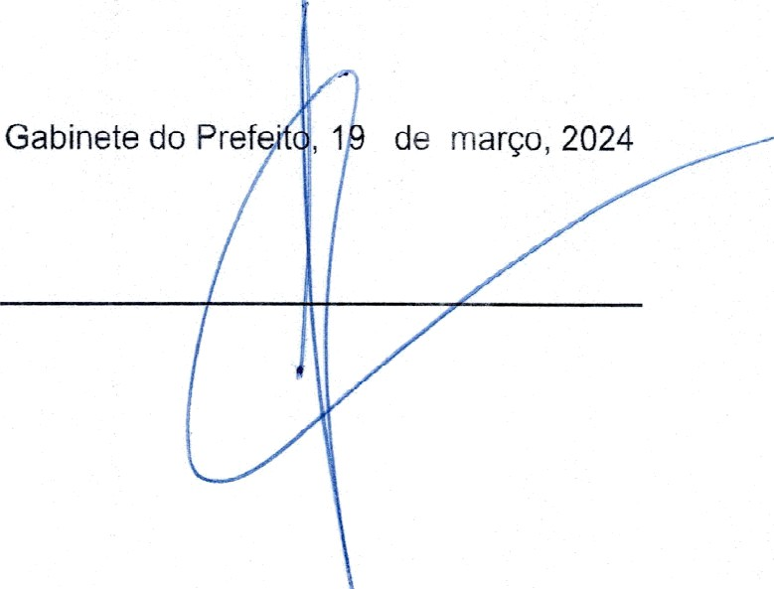
PREFEITURA MUNICIPAL DE SEROPEDICA
Rua Maria Lourenço, 18 Fazenda Caxias
Dotações Anuladas
FUNDO MUNICIPAL DE SAÚDE
05.22 Fundo Municipal de Saúde
Total da Unidade R$
Valor Total Anulado R$
Revogadas as disposiçôes em contrário. Publique-se, afixe-se e cumpra-se.
263.400,66
263.400,66
Artigo 3º -
Servaux

